Slide 1


Slide 2
OPTIMIZACIJA POSLOVANJA RAČUNOVODSTVENOG ODJELA/SERVISA UZ USLUGE EPOSLOVANJA DATALABA I BH TELECOMA: OD NARUDŽBE DO IMPLEMENTACIJE
Haris Džananović
Specijalista prodaje nadogradnje i hostinga

Slide 3
Sadržaj prezentacije:
Prednosti novih verzija programa PANTHEON u poslovnim procesima
ePoslovanje
  PANTHEON workflow
  eDokumentacija
  eKnjiženje
  eSigurnosna kopija
Kako naručiti usluge e-poslovanja i koji su preduslovi
Uloga BH Telecoma i sigurnost podataka

Slide 4
PANTHEON ePoslovanje
Omogućava nam niz prednosti:
  Brzinu poslovanja
  Veća prilagodljivost promjenama na tržištu
  Tačnije i dostupnije informacije
  Digitalno poslovanje
  Brojne uštede (papira, registratora,ormara za skladištenje, servera, prostora, poštanskih usluga,niže troškove fizičkog rada)

Slide 5
PANTHEON workflow
Bolju kontrolu nad procesima u preduzeću
Automatizacija svih redovnij procesa prijema pošte,obračuna
PDV-a,plate,amortizacije, zaključka godine i sl.)
Lakši i brži pristup do podataka
Maksimalnu iskorištenost vremena
Poboljšanu produktivnost
Bespapirno potvrđivanje dokumenata
Automatsko dodijeljivanje zadataka odgovornim osobama
Automatska obavještenja iz PANTHEON-a putem e-pošte o statusu i aktivnostima procesa

Slide 6
eDokumentacija
eDokumentacija predstavlja skladištenje cjelokupne dokumentacije koju kompanija koristi
  Ulazna izlazna pošta
  Računovodstvena dokumentacija
  Komercijalna dokumentacija
  Tehnička dokumentacia
  Ostala dokumentacija

Slide 7
eKnjiženje
Nema više prekucavanja!
eKnjiženje je sistem za prepoznavanje sadržaja skeniranih računa odnosno dokumenata u PDF ili drugi oblik
OCR (Optical Character Recognition)
Kome preporučujemo korištenje usluge eKnjiženje?
Računovodstvenim servisima
Kompanijama koje žele automatizirati unos primljenih računa
I svima koji žele izbjeći dugotrajno prekucavanje dokumenata

Slide 8
Sigurnosna kopija
Koja je cijena gubitka podataka?
Podaci su jezgro svake kompanije i gubljenje bilo koje količine podataka predstavlja ozbiljan problem u poslovanju kompanije.
Gubitak podataka može imati ozbiljne i trajne posljedice na :
Gubitak produktivnosti
Propuštanje ili kašnjenje u isporuci
Zaostala plaćanja, kao i nedostak uvida u dospjela potraživanja i slično
Troškovi u slućaju mogućnosti povrata podataka
Povećanje ostalih troškova

Slide 9
Sigurnosna kopija
Šta može uzrokovati gubitak podataka?
Ljudski faktor u obliku slučajnog brisanja i uništavanja podataka, pogrešnog formatiranja diska, administracijske greške, lošeg rukovanja računarom ili fižičkim oštećenjem
Uništenje usljed neispravnosti sistema električnih sistema
Softverke korupcije
Računarski virusi, hakerski napadi ili krađe
Prirodne katastrofe

Slide 10
Sigurnosna kopija
PANTHEON rješenje sigurnosne kopije u cloudu
- PANTHEON Onpremise korisnici
PANTHEON Cloud korisnici

Slide 11





Šta PANTHEON radi u pozadini?
Sigurnosna kopija
Snimanje cijele PANTHEON baze podataka
Mogućnost enkripcije prije kompresije
Kompresija u manji format (7z)
Prenos sigurnosne kopije na Telekom server

Slide 12



Sigurnosna kopija
Backup DB u cloud
Restore DB iz cloud-a

Slide 13

Sigurnosna kopija
Prenos backup-a sa Telekom-ovog servera na lokalni disk
Dekompresija iz backupa-a u PANTHEON bazu podataka
Baza podataka je obnovljena na lokalnom serveru, spremna za upotrebu

Slide 14
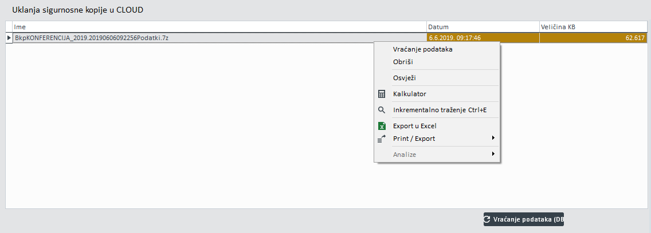
Sigurnosna kopija

Slide 15

Sigurnosna kopija
Izrada sigurnosne kopije baze podataka u cloud-u, upotrebom Windows Task Scheduler

Slide 16

Preduslovi korištenja e-servisa
Validan Ugovor o pravu na nadogradnju, odnosno da je baza na build 10.17. i
Stabilna internet veza, preporučena brzina je najmanje 10/2 Mb (10 Mb prenosa i 2Mb uploada). Najbolje se pokazala simetrična veza gdje je brzina prenosa i uploada jednaka.
Potpisan pretplatnički Ugovor

Slide 17
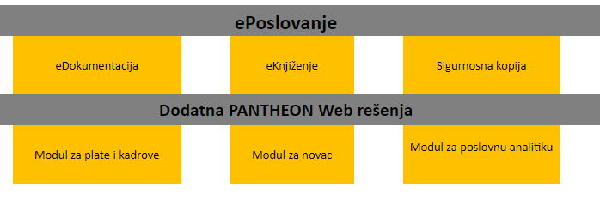
Kako naručiti usluge e-poslovanja ?
https://usersite.datalab.eu/Mojipodatki/EServices/tabid/315/language/bs-Latn-BA/Default.aspx

Slide 18
OPTIMIZACIJA POSLOVANJA RAČUNOVODSTVENOG ODJELA/SERVISA UZ USLUGE EPOSLOVANJA DATALABA I BH TELECOMA: OD NARUDŽBE DO IMPLEMENTACIJE
Tarik Begluk
BH Telecom

Slide 19
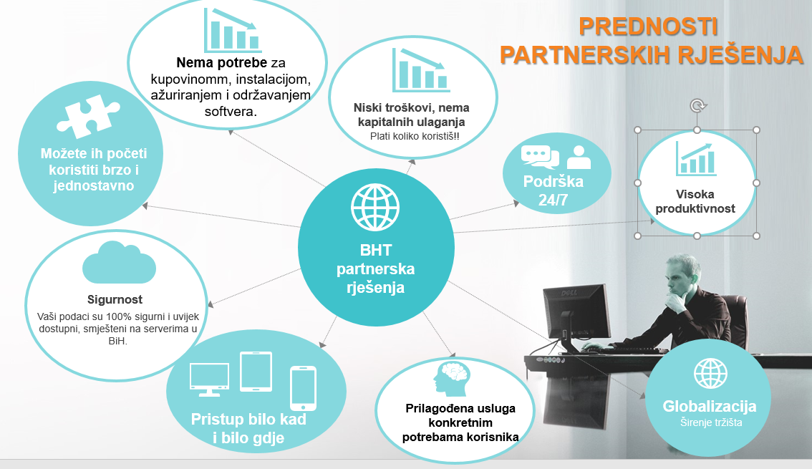
Partnerstvo Datalab-a i BH Telecoma
PANTEHON CLOUD

Slide 20
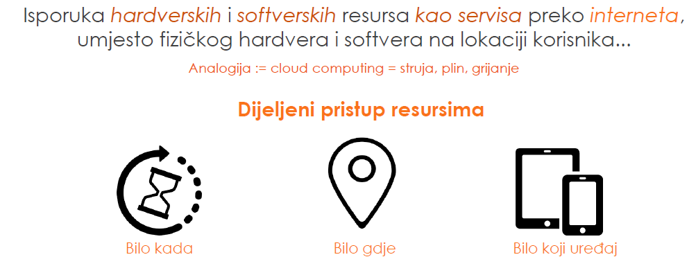
U kakvom je to Cloudu Pantheon? (1)

Slide 21
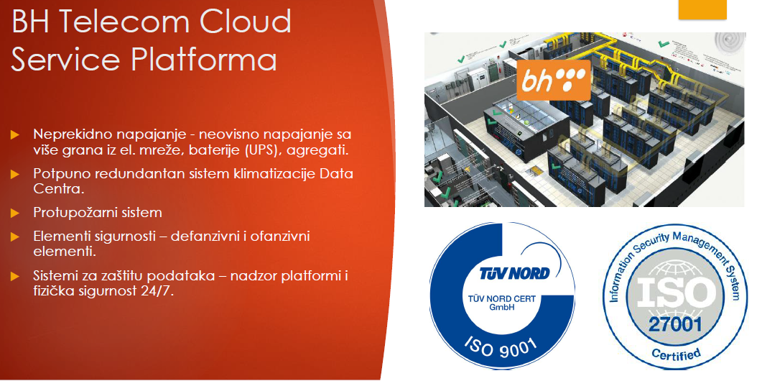
U kakvom je to Cloudu Pantheon? (2)

Slide 22
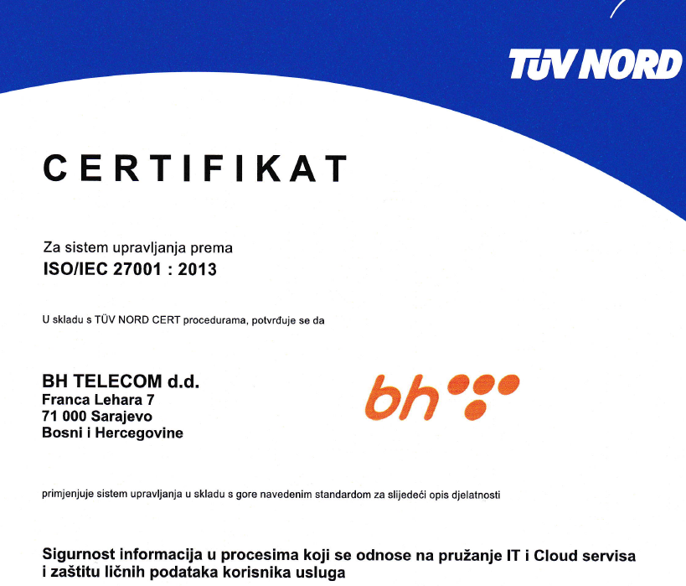

Sigurnost podataka u ePoslovanju?

Slide 23


